Slide 1


DSM
Internet das Coisas
Profª Luana Lourenço

Slide 2
INTRODUÇÃO
O que é IoT …E porque você deveria se importar?
"A Internet das Coisas (IoT) é a rede de objetos físicos que contêm tecnologia para comunicar e sentir ou interagir com seus estados internos ou o ambiente externo. "Fonte: Gartner
"A Internet das coisas (IoT) é a rede de dispositivos físicos, veículos, edifícios e outros itens - incorporados com eletrônica, software, sensores, atuadores e conectividade de rede que permitem que esses objetos coletem e troquem dados".
"Todos os dias dispositivos equipados com sensores e conectividade para trabalhar em conjunto, entender o que estamos fazendo, e operar automaticamente para tornar a nossa vida mais fácil." Fonte: Digital Trends

Slide 3
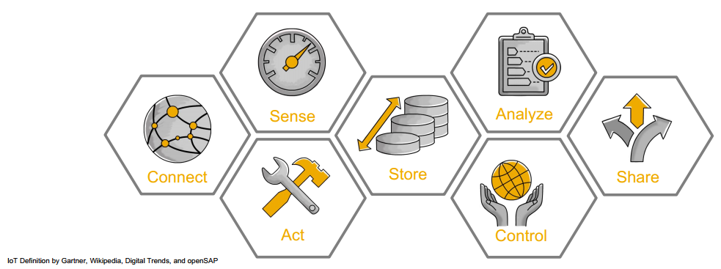
"A Internet das Coisas (IoT) é a rede de objetos físicos que contêm tecnologia incorporada para sentir e interagir com seu ambiente e para coletar e trocar dados para tornar nossas vidas melhores".
Figura: Bob Caswell, Lisa Herbert, Yoram Friedmann, & Richard Probst. (2016). Imagine IoT. Retrieved from https://open.sap.com/courses/iot2

Slide 4
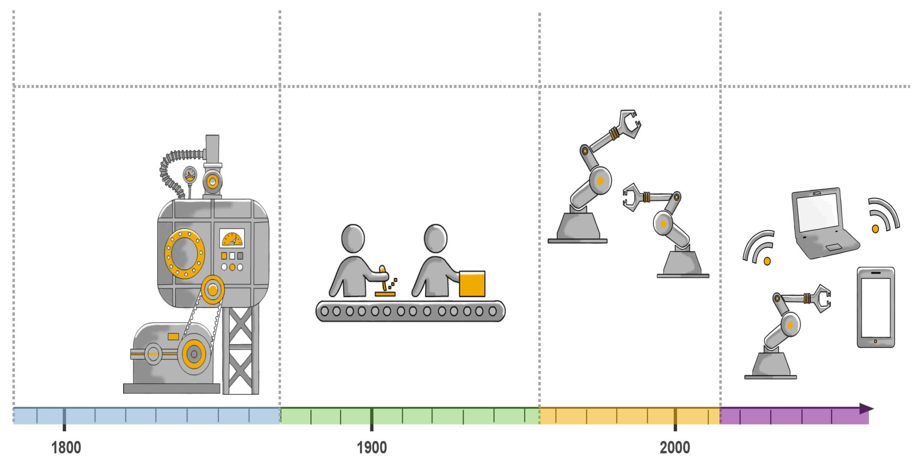
REVOLUÇÃO INDUSTRIAL
1.0
2.0
3.0
4.0
Internet of Things
Todos os dispositivos estão conectados
Força mecânica
Instalações de produção mecânica com a ajuda de água e vapor
Produção em massa
Divisão de trabalho e produção em massa com a ajuda de energia elétrica
Automação digital
Sistemas eletrônicos e de TI que automatizam ainda mais a produção
Figura: Bob Caswell, Lisa Herbert, Yoram Friedmann, & Richard Probst. (2016). Imagine IoT. Retrieved from https://open.sap.com/courses/iot2

Slide 5
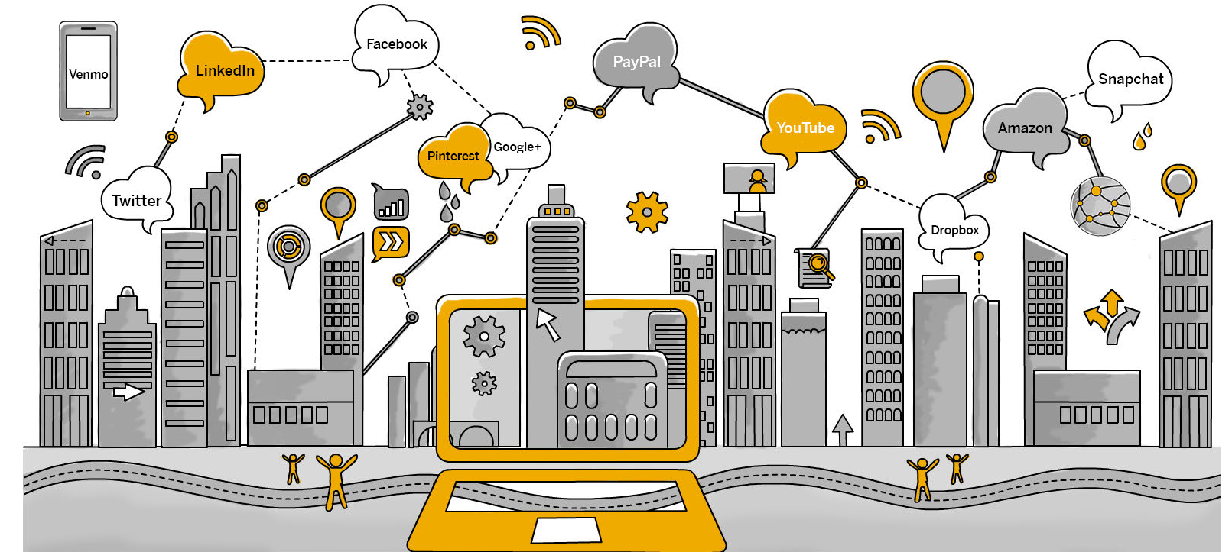
INTERNET DAS PESSOAS
Figura: Bob Caswell, Lisa Herbert, Yoram Friedmann, & Richard Probst. (2016). Imagine IoT. Retrieved from https://open.sap.com/courses/iot2

Slide 6
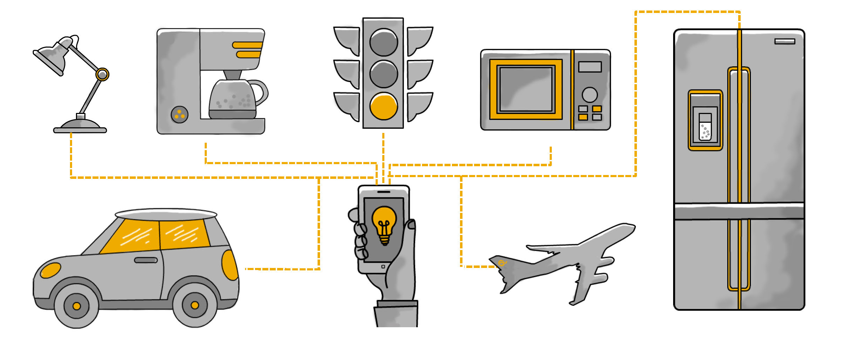
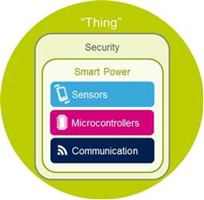
INTERNET DAS COISAS
Figura: Bob Caswell, Lisa Herbert, Yoram Friedmann, & Richard Probst. (2016). Imagine IoT. Retrieved from https://open.sap.com/courses/iot2

Slide 7

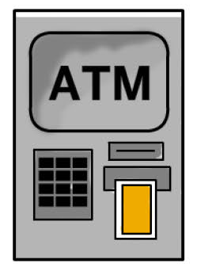
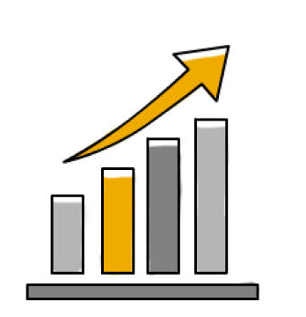
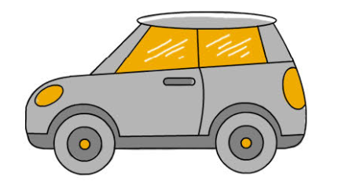
Números da IoT
Termo criado por Kevin Ashton em 1999
87% das pessoas nunca ouviram falar em IoT
Caixas automáticos online foram os primeiros objetos
da IoT já em 1974
Objetos conectados
2016: 6,4 bilhões
2020: 50 bilhões
Veículos conectados
2012: 10%
2020: 90%

Slide 8

Design da IoT
Para que um dispositivo seja rotulado como IoT, ele deve ter 7 características de design:
Sensores
Conexão com a Internet
Processadores
Eficiência energética
Custo-benefício
Qualidade
Confiabilidade
Segurança

Slide 9
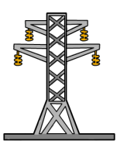

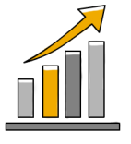
Por que o IOT está crescendo agora?
Disponibilidade:
• Os dispositivos IoT já são comuns, baratos e fáceis de substituir.
• Infra-estrutura básica para suportar o IoT está em vigor (Wi-Fi, LTE).
• Até 2018, metade do mundo estará conectado à Internet
Acessibilidade
• O custo médio dos sensores usados em IoT vai cair ainda mais.
• No final da década, o preço de um sensor será reduzido para
quase US $ 0,30.
Escalabilidade
• Muitos dispositivos oferecem funcionalidade "plug & play" simples.
• Os dispositivos IoT são altamente flexíveis, oferecendo soluções de
curto ou longo prazo para empresas, famílias e países.

Slide 10
NOVOS PARADIGMAS
Década | 1975 | 1985 | 1995 | 2005 | 2015
Impacto Negócios | Visibilidade | Alinhamento | Eficiência | Agilidade | Resposta
Alcance | Poucos Especialistas | Muitos Gerentes | Maioria Pessoas | Todos | Coisas
Aplicativos | Standalone | Integrados Suites | Web sites Portais | Móveis | Distribuídos
Conexão | Datacenter | LAN | WAN | Wireless | Malha
Sistema | Mainframe | Servidor | Internet | Nuvem | IoT
Dados | Megabytes 10⁶ | Gigabytes 10⁹ | Terabytes 10¹² | Petabytes 10¹⁵ | Exabytes 10¹⁸

Slide 11
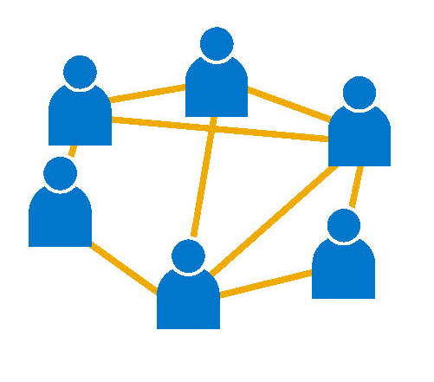
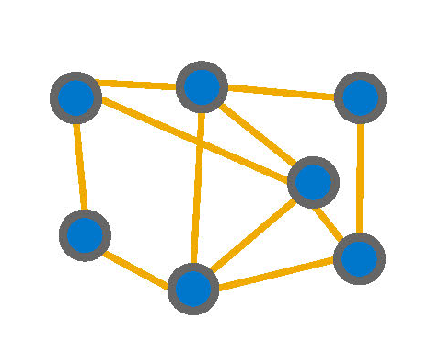
Mudanças nos negócios
Nova classe média
5 bilhões no mundo
Força de trabalho jovem
75% serão millennials no mundo
Recursos naturais
50% do mundo sofrerá falta d’água
Redes de pessoas
1,3 bilhões de pessoas em redes sociais
Coisas conectadas
50 bilhões de dispositivos em 2030

Slide 12


Situação da IoT
Estímulos
Expansão da Internet
Adoção dispositivos móveis
Baixo custo de sensores
Grandes investimentos IoT
Barreiras
Segurança
Privacidade
Implementação
Fragmentação
Figura: Bob Caswell, Lisa Herbert, Yoram Friedmann, & Richard Probst. (2016). Imagine IoT. Retrieved from https://open.sap.com/courses/iot2

Slide 13
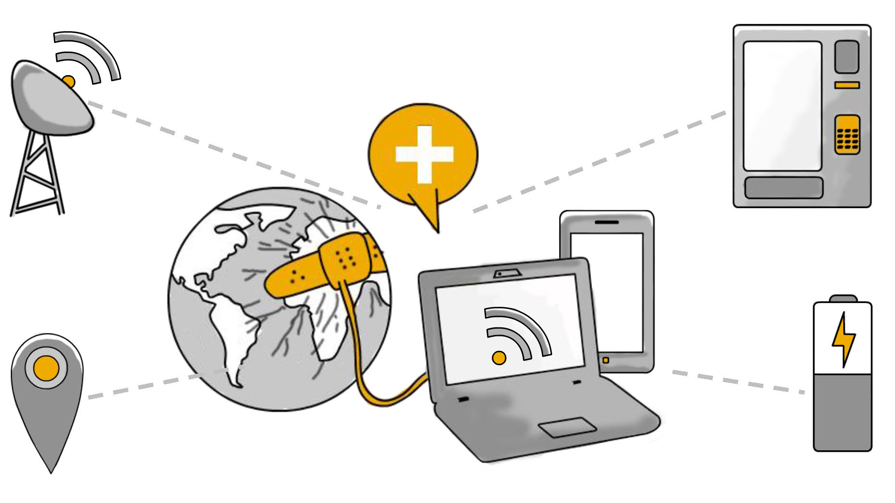
IoT HOJE – APOIO EM CATÁSTROFES
Funções de controle remoto
que alertam máquinas de venda automática para dispensar bebidas durante desastres
Monitores eletrônicos
Sensibilizar para anúncios públicos
Localização atual
Etiquetas estão em todas as máquinas de venda automática no Japão para rastrear o local imediatamente
Baterias de armazenamento
Permitir que as máquinas funcionem durante falhas de energia.
Figura: Bob Caswell, Lisa Herbert, Yoram Friedmann, & Richard Probst. (2016). Imagine IoT. Retrieved from https://open.sap.com/courses/iot2

Slide 14
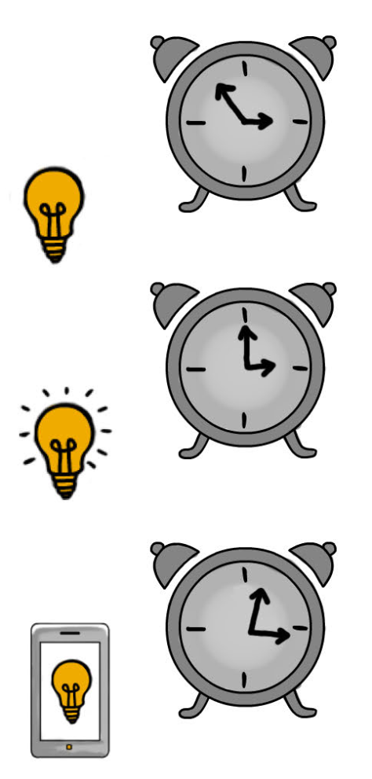
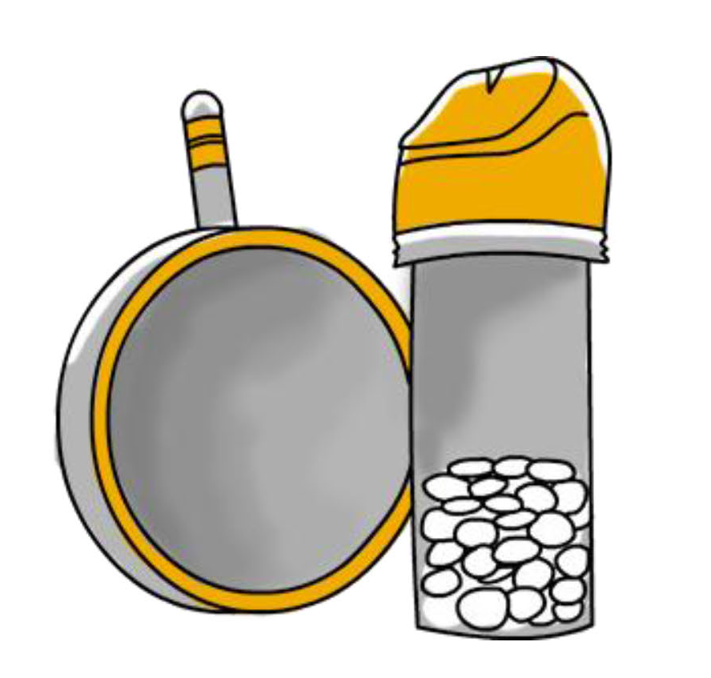
IoT HOJE – Comprimido Inteligente
Lembrete
E-mails
Refil
US$ 10-15/m
Figura: Bob Caswell, Lisa Herbert, Yoram Friedmann, & Richard Probst. (2016). Imagine IoT. Retrieved from https://open.sap.com/courses/iot2

Slide 15
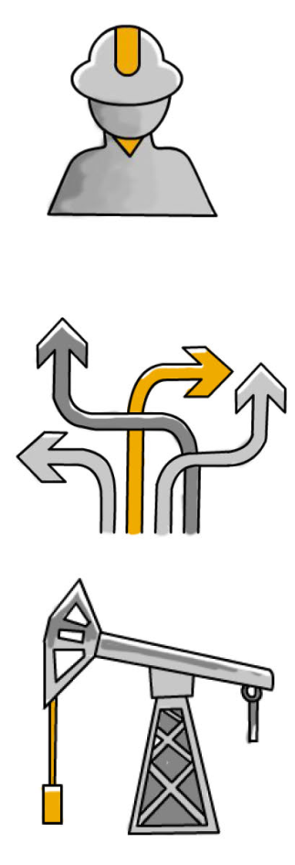
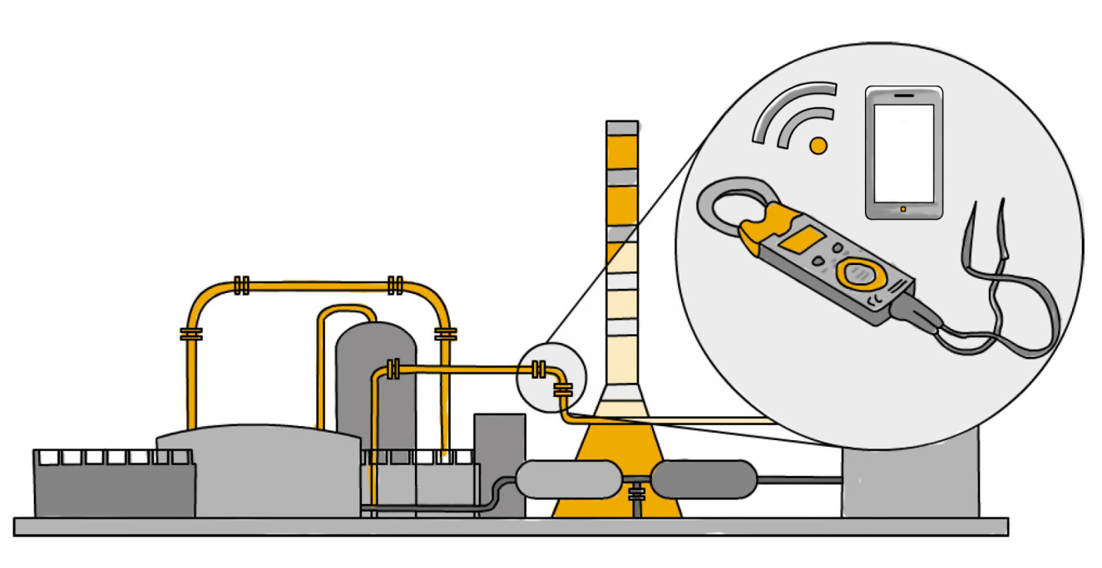
IoT HOJE – Indústria Petrolífera
Sensores nos dutos informam em tempo real pressão, temperatura, velocidade
Segurança
Otimização
Previsão
Figura: Bob Caswell, Lisa Herbert, Yoram Friedmann, & Richard Probst. (2016). Imagine IoT. Retrieved from https://open.sap.com/courses/iot2

Slide 16
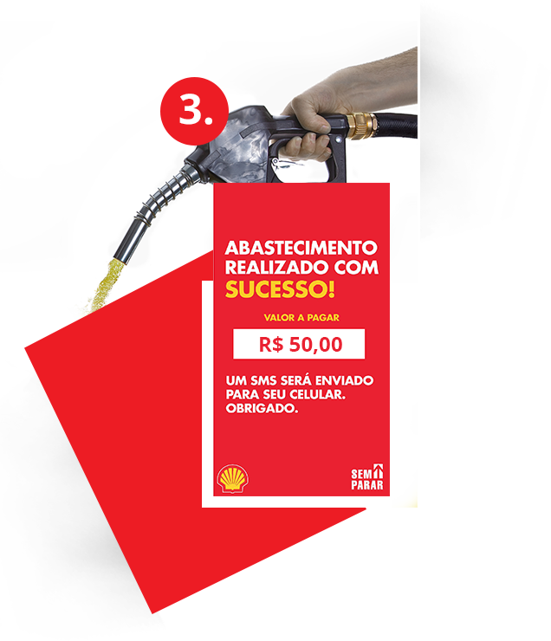

IoT HOJE – PAGAMENTO DE COMBUSTÍVEL

Slide 17



Futuro da IoT
Entidade | Consumidores | Governos | Empresas
Dispositivos (2020) | 5 Bi | 7,7 Bi | 11,2 Bi
Investimentos (2015-2020) | US$ 900 Mi | US$ 2,1 Bi | US$ 3 Bi
ROI (2015-2025) | US$ 400 Mi | US$ 4,7 Bi | US$ 7,6 Bi

Slide 18

IoT explicada

Slide 19
REFERÊNCIAS
Andrew Meola. (2016). What is the Internet of Things (IoT)? Recuperado 30 de outubro de 2016, de http://www.businessinsider.com/what-is-the-internet-of-things-definition-2016-8?IR=T
BI Intelligence. (2016). The master key to understanding the IoT Revolution. Recuperado 30 de outubro de 2016, de http://www.businessinsider.com/iot-ecosystem-internet-of-things-predictions-and-business-opportunities-2016-7
Bob Caswell, Lisa Herbert, Yoram Friedmann, & Richard Probst. (2016). Imagine IoT. Recuperado 30 de outubro de 2016, de https://open.sap.com/courses/iot2
Carvalho, T. De, & Souza, T. L. (2016). Internet das Coisas e Sua Aplicação em Bibliotecas. GESTÃO.Org, 13, 264–270. Recuperado de http://www.revista.ufpe.br/gestaoorg/index.php/gestao/article/view/808
Gustavo Gusmão. (2014). A internet das coisas vai mudar o mundo, diz CTO da Hitachi. Recuperado 30 de outubro de 2016, de http://exame.abril.com.br/tecnologia/a-internet-das-coisas-vai-mudar-o-mundo-cto-da-hitachi/
Jon Pittman. (2016). Forget The Consumer Internet Of Things: IIoT Is Where It’s Really At. Recuperado 30 de outubro de 2016, de http://www.gereports.com/forget-consumer-internet-things-iiot-really/
nic.br. (2014). A Internet das coisas, explicada pelo NIC.br. Recuperado 3 de novembro de 2016, de https://www.youtube.com/watch?v=jlkvzcG1UMk
Patrick Cruz. (2014). O futuro está nos dados para quem quiser governar bem. Recuperado 30 de outubro de 2016, de http://exame.abril.com.br/revista-exame/o-futuro-esta-nos-dados/
Theo Lins. (2015a). Internet das Coisas: coletando dados na IoT. Recuperado 30 de outubro de 2016, de http://www.decom.ufop.br/imobilis/iot-coletando-dados/
Theo Lins. (2015b). Internet das Coisas: visão prática e estado da arte. Recuperado 30 de outubro de 2016, de http://www.decom.ufop.br/imobilis/internet-das-coisas-visao-pratica-e-estado-da-arte/
Theo Lins. (2015c). Internet das Coisas: adquirindo o contexto IoT. Recuperado 30 de outubro de 2016, de http://www.decom.ufop.br/imobilis/internet-das-coisas-adquirindo-o-contexto/
Theo Lins. (2015d). Internet das Coisas: identificando contexto IoT. Recuperado 30 de outubro de 2016, de http://www.decom.ufop.br/imobilis/iot-identificando-contexto-definicoes/
Theo Lins. (2015e). Internet das Coisas: desafios de pesquisa. Recuperado 30 de outubro de 2016, de http://www.decom.ufop.br/imobilis/iot-desafios/

